Slide 1
스마트 신발장
대동단결
91611561 김건욱
91515315 이호석
91614252 윤성훈
91614343 장원용
91614276 윤태인
Notes:
http://minheeblog.tistory.com/category/PPT

Slide 2
CONTENTS
01 02 03 04 05
계획서
시장조사
기능소개, 수치자료
S/w구성도 및 H/w웨어 구성
최종결과
Notes:
http://minheeblog.tistory.com/category/PPT

Slide 3
계획서
스마트신발장
01
기획 동기 및 필요성
목표 및 주요수행내용
스마트 신발장은 기본적으로 신발 살균 및 방향제 분사, 온/습도에 따른 팬 쿨러 조절 그리고 외부에 미세먼지 농도측정 등 여러 가지 기능이 들어간 복합적인 제품이기 때문에 현대인들에게 필요한 제품 중 하나라고 생각합니다. 그리고 바쁜 생활을 하는 사회인들에게는 큰 불편감을 가지고 있어 좀 더 편리한 생활을 위해 스마트 신발장을 기획하게 되었습니다.
신발장에 부착되어 있는 각종 센서들이 복합적으로 정상적으로 작동 할 수 있도록 설계
편리성과 효율성 증가
Notes:
http://minheeblog.tistory.com/category/PPT

Slide 4
계획서
스마트신발장
01
(진행 일정)
1~2주차: 조원들이 모여서 회의를 통해서 스마트 신발장 만들기로 결정
2~3주차: 기존에 하던 신발장을 보완 및 제작.
Servo모터, 가스센서, 온/습도 센서, 미세먼지 센서, uvled, 팬 모터, 릴레이 등 각종 센서 주문
4~5주차: LCD에 온/습도 표시, 미세먼지 수치 표시 및 온/습도에 따라 팬 쿨러 세기 조절
6~7주차: 가스센서+서보모터 방향제가 정상 분사 되도록 제작 및 uvled 2개 작동 하도록 제작
8~9주차: 자동문 제작 및 신발장 외관에 시트지 부착. 모든 센서 부품들 부착 및 정상작동 최종 확인
10~11주차: 오류가 난 부분 수정 및 점검, ppt제작 및 보고서 작성
Notes:
http://minheeblog.tistory.com/category/PPT

Slide 5
계획서
스마트신발장
01
(인원 소개 및 담당 역할)
대동 단결
김건욱
이호석
장원용
윤성훈
제작 총괄
LCD 및 팬쿨러 제작
UV LED 제작
UVLED 제작
윤태인
초음파센서+서보모터(자동문 제작)
가스센서+서보모터(방향제 분사 제작)
Notes:
http://minheeblog.tistory.com/category/PPT

Slide 6
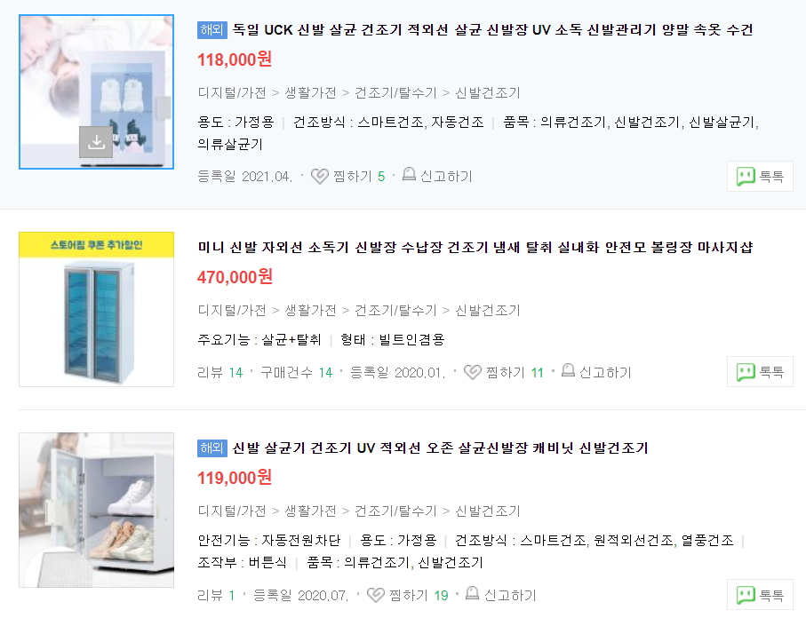
시장조사
스마트신발장
02
(네이버쇼핑)
→ 시장조사 결과 기존에 스마트 신발장이라는 제품이 없었고 살균 또는 건조만 되는 제품만 있었는데 저희 팀은 살균 기능에 방향제 분사 온/습도/미세먼지 수치에 따라 팬 쿨러작동, 자동문 등 여러 가지 기능을 추가하면 다른 신발장에 비해 경쟁력을 우위를 점 할 수 있다고 생각합니다.
Notes:
http://minheeblog.tistory.com/category/PPT

Slide 7
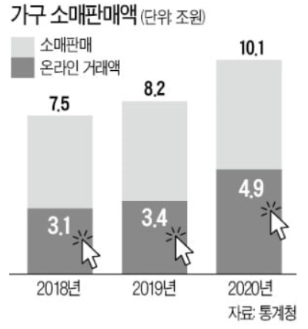
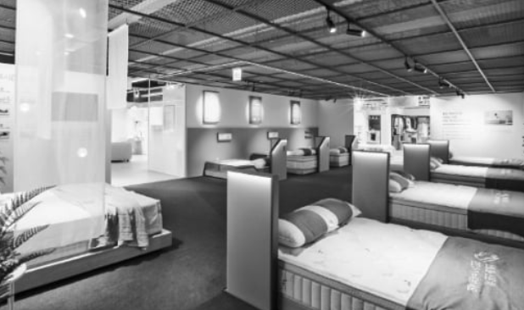
시장조사
스마트신발장
02
Notes:
http://minheeblog.tistory.com/category/PPT

Slide 8
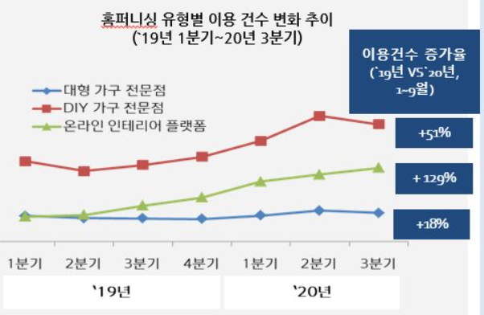
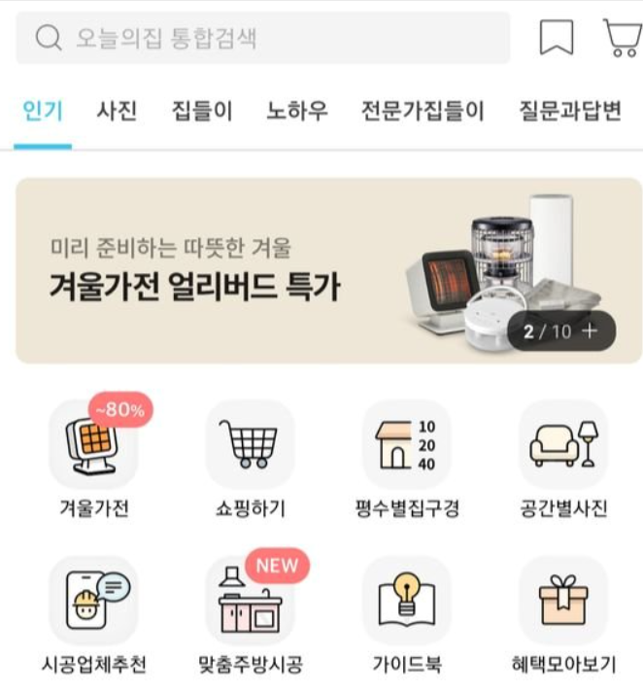
시장조사
스마트신발장
02
Notes:
http://minheeblog.tistory.com/category/PPT

Slide 9
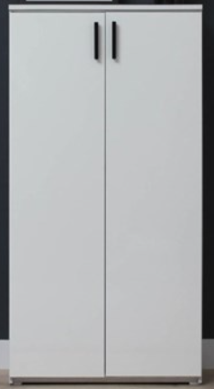
기능소개
스마트신발장
03
살균 기능
방향제 살포
자동문
환기 및 LCD
Notes:
http://minheeblog.tistory.com/category/PPT

Slide 10
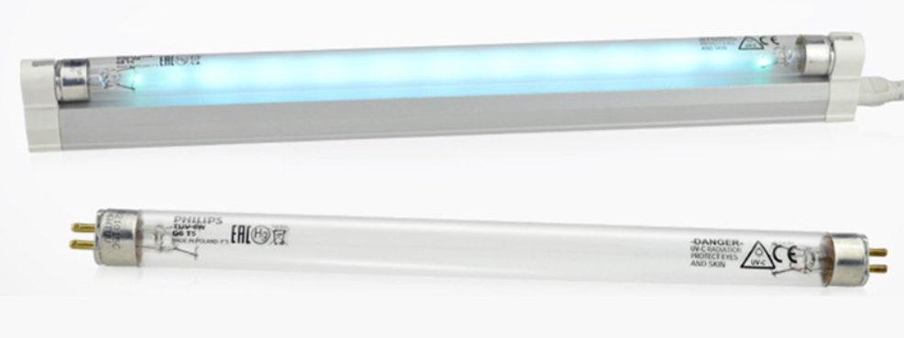
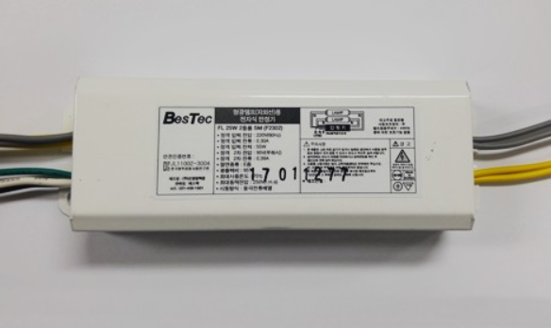
기능소개
스마트신발장
03
살균 기능
UV램프로 신발에 묻어 있는 세균들을 살균
마이크로스위치로 문이 열리면 LED off/ 문이 닫히면 LED on
Notes:
http://minheeblog.tistory.com/category/PPT

Slide 11
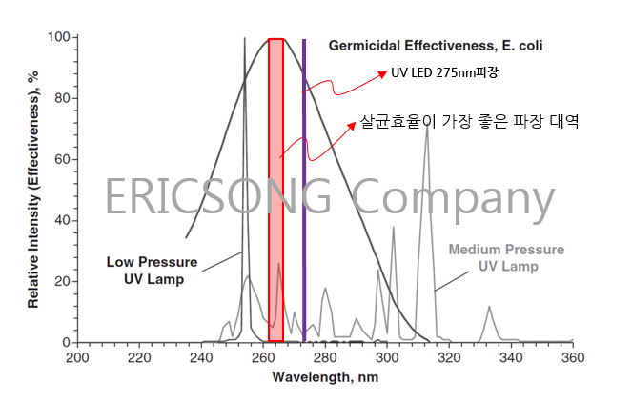
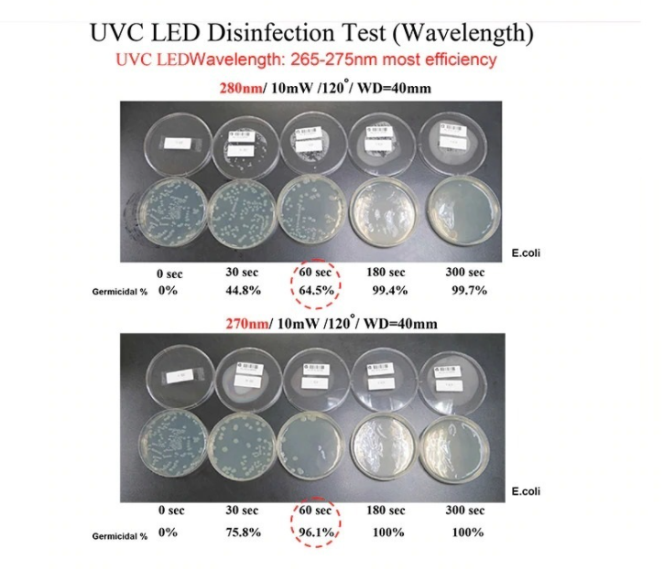
수치자료
스마트신발장
03
(UV-C LED 파장에 따른 살균력)
→ UV-C LED는 크기만 크다고 해서 좋은 것은 아닙니다.
표를 보면 알수 있듯이 275nm의 UV LED 가 제일 효율이 좋은 것을 알 수 있습니다.
(265nm~275nm까지는 비슷함)
280nm 의 살균력은 60초에 64.5%
270nm 의 살균력은 60초에 96.1%
입니다.
저희 조는 출력 가격 효율을 고려해 275nm 의 UV LED를 사용을 했습니다.
Notes:
http://minheeblog.tistory.com/category/PPT

Slide 12
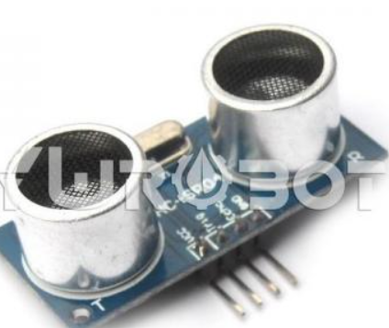
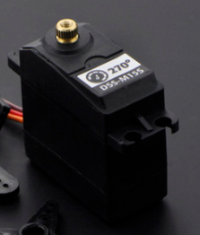
기능소개
스마트신발장
03
자동문
신발장 위에 초음파센서가 사람을 감지하면 서보모터2개가 작동하여 문이 열리고 앞에 사람을 감지하지 않으면 문이 닫힘
Notes:
http://minheeblog.tistory.com/category/PPT

Slide 13
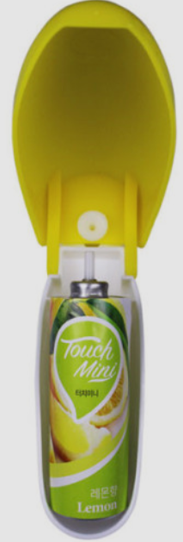
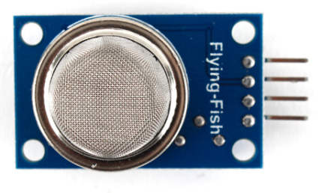
기능소개
스마트신발장
03
방향제 살포
가스센서가 암모니아 가스를 감지하고 수치가 50이상이면 서보모터에 부착된 방향제가 작동하여 방향제 분사
Notes:
http://minheeblog.tistory.com/category/PPT

Slide 14
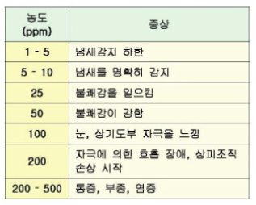
수치자료
스마트신발장
03
Mq-135센서가 기본적으로 냄새가 안나도 측정을 하면 20~30정도가 나오기 때문에 저희는 50이상을 악취로 판단하고 50으로 설정했습니다.
(암모니아 농도에 따른 인체 변화)
Notes:
http://minheeblog.tistory.com/category/PPT

Slide 15
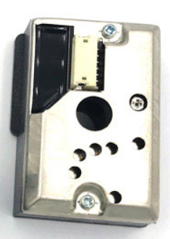
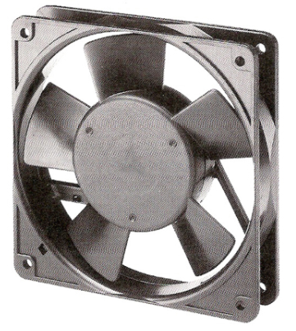
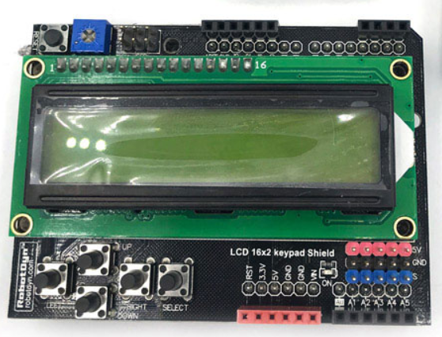
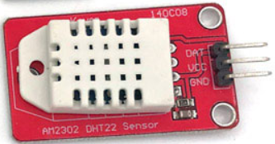
기능소개
스마트신발장
03
환기 및 LCD
LCD에 온/습도, 미세먼지 수치를 표시
온/습도, 미세먼지 수치에 따라 팬 쿨러 세기 조절
Notes:
http://minheeblog.tistory.com/category/PPT

Slide 16
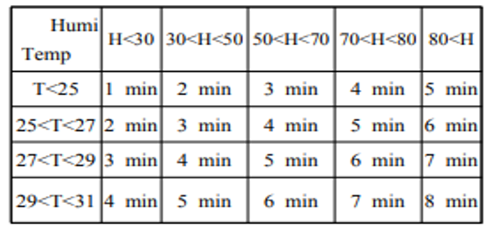
수치자료
스마트신발장
03
(온/습도 수치에 따라 펜 쿨러가 돌아가야 하는 시간)
쾌적한 환경을 조성하기 위해 위의 연구 결과 표를 참고하여 온도/습도를 조절
Notes:
http://minheeblog.tistory.com/category/PPT

Slide 17
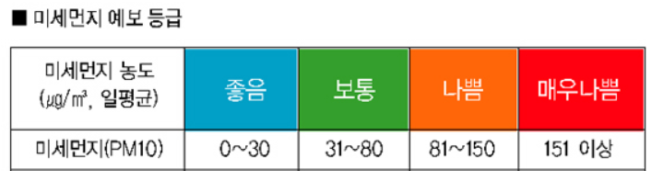
수치자료
스마트신발장
03
전 페이지의 자료와 미세먼지 자료를 참고하여
미세먼지 20 이하 온도 25도 이하 습도 40% 이하 를 다 만족하면 ( 펜 속도 0 초록불)
미세먼지가 20초과 30 이하 온도가 25도 초과 27이하 습도가40%초과 45% 이하 중 하나만 만족하면 (팬 중간속도 파란불)
미세먼지 수치 30초과 온도 27도 초과 습도 50%초과를 다 만족하면 (최고 속도 빨간불)
Notes:
http://minheeblog.tistory.com/category/PPT

Slide 18
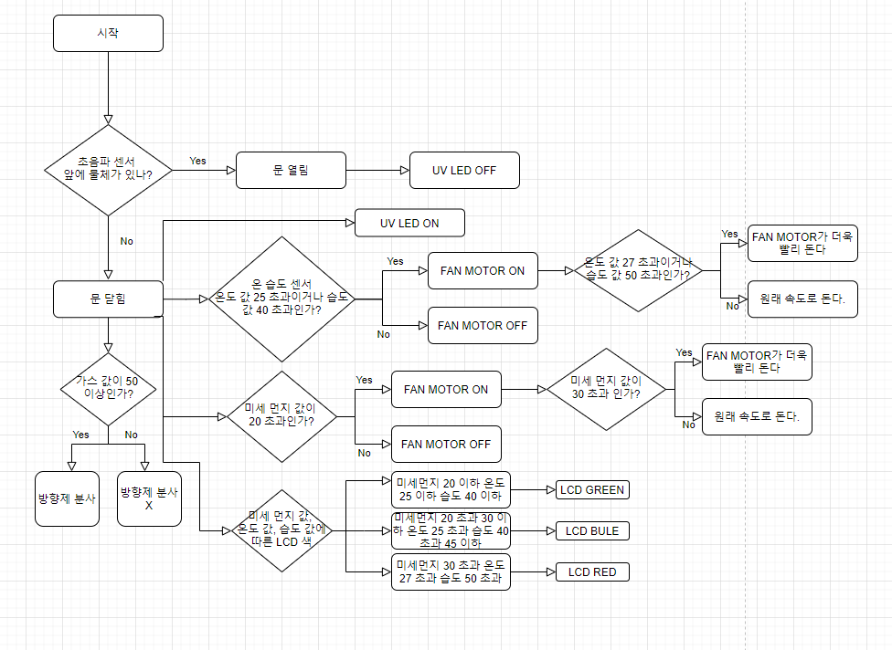
S/W 구성도
스마트신발장
04
Notes:
http://minheeblog.tistory.com/category/PPT

Slide 19
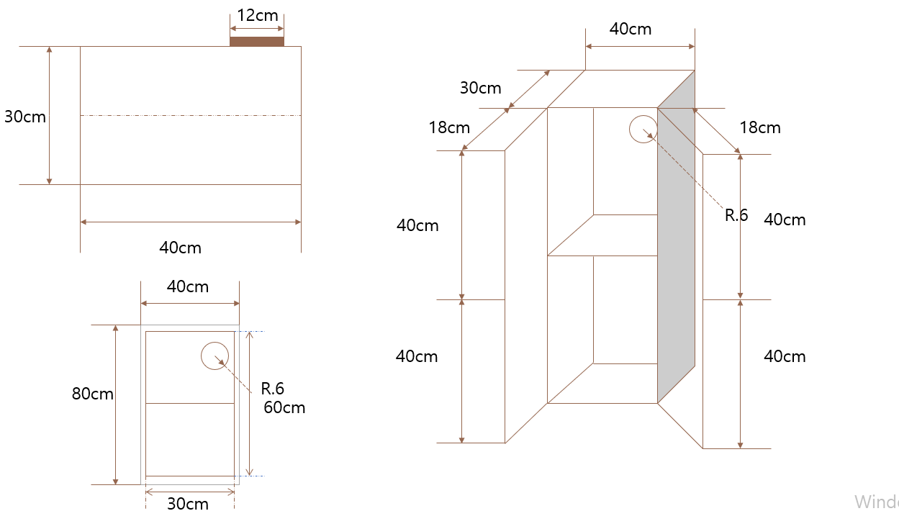
H/W 구성도
스마트신발장
04
Notes:
http://minheeblog.tistory.com/category/PPT

Slide 20
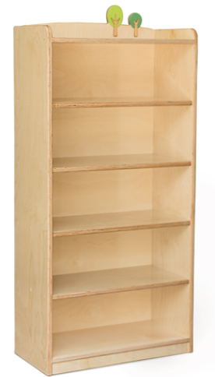
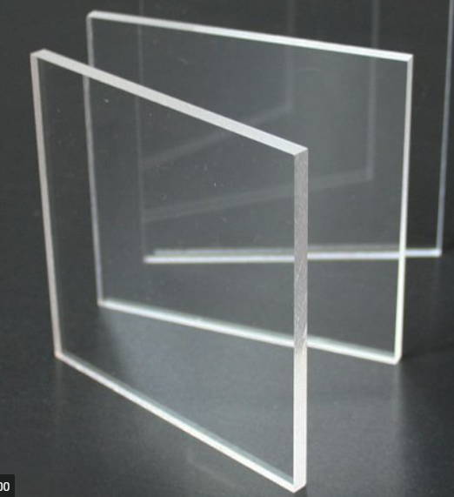
H/W 구성도
스마트신발장
04
신발장은 나무판자를 이용 해서 만들었고 문은 내부가 보일 수 있도록 아크릴판으로 제작했습니다.
Notes:
http://minheeblog.tistory.com/category/PPT

Slide 21
최종결과
스마트신발장
05
신발장 앞에 사람이 있으면 문이 열리고 uvled가 off가 됩니다. 사람이 앞에 없으면 문이 닫히면서 uvled가 on됩니다.
가스센서가 일정 수치 이상을 감지하면 방향제를 분사.
신발장 외부에 LCD를 부착하여 실시간으로 온/습도 미세먼지 수치를 확인가능.
온/습도, 미세먼지 센서 수치에 따라 팬 쿨러 세기가 다르게 작동.
Notes:
http://minheeblog.tistory.com/category/PPT

Slide 22
THANK
YOU
Notes:
http://minheeblog.tistory.com/category/PPT

